Slide 1
第6部分
Shell概述及其应用

Slide 2
6.3.2 变量的作用域
变量的作用域是指变量可以被引用的范围。根据变量的作用域来划分，Shell变量可以分为两类，即本地变量和导出变量(也可称为局部变量和全局变量)。
1. 本地变量
在一个Shell中定义的变量默认只在此Shell中才有意义，也就是说它们的作用是局部的。我们称这种变量为本地变量。本地变量只在本Shell中有定义，而在子Shell中是不存在的。

Slide 3
例6.15 本地变量的作用域：
$ dir=/home/jhm/memo
$ echo $dir
/home/jhm/memo
$ bash #进入子Shell
$ echo $dir
(空串表示变量未定义)
$

Slide 4
2. 导出变量
导出变量的命令是export，格式为： export 变量名[变量名…]
当Shell的一个子进程开始运行时，它继承了该Shell进程的全部导出变量。子进程可以修改继承来的变量的值，但修改只是对自己的变量副本进行，不影响父进程中的变量的值。

Slide 5
例6.16 导出变量与本地变量的使用：
$ name=Zhang; export name #定义并导出变量name
$ title=Dr.; export title #定义并导出变量title
$ greeting=“Good morning” #定义变量greeting
$ cat var_test name=Wang echo “$greeting $title $name!”
$ bash var_test #在子Shell中引用变量
Dr. Wang!
$ echo “$greeting $title $name!” #在本Shell中引用变量
Good morning Dr. Zhang!
$

Slide 6
用命令export还可以将已导出的变量“收回”，使其变回为本地变量，不再为子进程可用。收回变量的命令格式是： export –n 变量名

Slide 7
6.4 Shell表达式
Shell语言支持表达式计算。Shell表达式主要有两种形式，一是用于数值计算的算术表达式，其结果是数值；另一种是用于进行条件测试或判断的逻辑表达式，其结果是真假值。

Slide 8
6.4.1 数字运算表达式
与高级语言中的变量不同，Shell变量只有字符类型，它们只能存放整数数字字符串，如“127”等。Shell本身也没有数字运算的能力，必须借助某些命令来进行算术运算。expr就是用来进行数字表达式计算的命令。
expr命令
【功能】计算表达式。
【格式】expr 数值1 运算符 数值2
【参数】expr支持以下运算符：
+、－、*、/、% 加、减、乘、除、取余。

Slide 9
&、| 逻辑与、逻辑或。
=、==、!= 等于、恒等于、不等于。
>、<、>=、<= 大于、小于、大于等于、小于等于。
【输出】+、-、*、/、%运算输出结果数值；&运算当两个数值都非0时输出第1个数值，否则输出0；| 运算当第1个数值非0时输出第1个数，否则输出第2个数；比较运算为真时输出1，否则输出0。
【退出状态】算术运算返回状态0；逻辑和比较运算结果为真(非0)时返回状态0，为假(0)时返回状态1；出错时返回状态2。

Slide 10
【说明】
(1) 运算符两侧必须留有空格(赋值符号)，与运算数分开。
(2) 算术运算的数值必须是整数，可以是数字字符串常量(如“123”)，也可以是数字字符串变量(如$a)。expr命令负责将数字字符串解释为整数，然后进行运算。
(3) 运算符如果是Shell的元字符，如*、&、|、>、<等，必须用转义符‘\’使其失去特殊意义，不被Shell解释执行。

Slide 11
例6.14 expr命令用法示例：
$ a=13
$ expr “$a” - 4 + 2 # 13-4+2，注意运算符两旁要留有空格
11
$ expr 4 \* 5 # 4*5
20
$ expr 5 + 7 / 3 # 5+7/3，/运算优先于+运算，结果取整
7
$ expr `expr 5 + 7` / 3 # (5+7)/3，用命令替换改变运算次序
4
$ expr $a \>= 3; echo $? # 13 >= 3？
1
0

Slide 12
$ expr 5 \& “$a”; echo $? # 5 and 13
5
0
$ expr 5 \& 0; echo $? # 5 and 0
0
1
$ expr 5 \| $a; echo $? # 5 or 13
5
0
$ a=`expr $a - 2` #替换后为a=11
$ echo $a
11

Slide 13
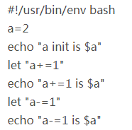
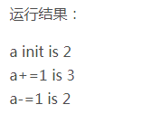
let命令，用于整数运算

Slide 14
6.4.2 逻辑测试表达式 test命令可对字符串、整数及文件进行各类测试。test命令并不输出任何结果，而是用退出状态来表示测试的结果：退出状态为0时表示test成功，测试结果为真；退出状态为1表示test失败，测试结果为假。test的测试结果用于在控制结构中进行条件判断。 test命令使用的表达式形式见表6-8。

Slide 15
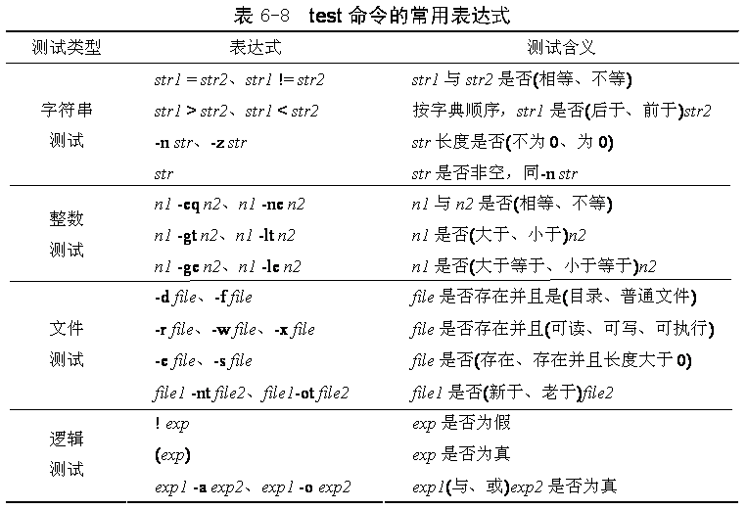

Slide 16
test命令
【功能】测试表达式的真假值。
【格式】 test 表达式
【参数】表达式的常用形式见表6-8。
【退出状态】测试结果为真时返回状态0；为假时返回状态1；出错时返回状态2。
【说明】
(1) 运算符两侧必须留有空格，与运算数分开。
(2) 表达式中若使用Shell的元字符，如>、<、(、)等，必须用转义符“\”使其失去特殊意义，不被Shell解释执行。

Slide 17
1. 字符串测试
例6.17 字符串测试：
$ user=smith
$ test “$user” = smith #两字符串相等？
$ echo $? #显示测试结果
0 (是)
$ test -z “$user” #字符串为空串？
$ echo $?
1 (否)

Slide 18
例6.16 含有空格的字符串及空字符串的测试：
$ user1=“Tom Smith”
$ test “$user1” = “Tom Smith”
# test “Tom Smith” = “Tom Smith”
$ echo $?
0 (真)
$ test $user1 = “Tom Smith” # test Tom Smith = “Tom Smith” bash: test: too many arguments
$ echo $?
2 (出错)
$ test “$user2” = smith # test “” = smith
$ echo $?
1 (假)

Slide 19
$ test $user2 = smith # test = smith bash: test: =: unary operator expected
$ echo $?
2 (出错)
$
当表达式中使用变量时，最好将其用双引号括起(如“$var”)。这样，Shell进行变量替换后的字符串被双引号括起，作为一个单一的字符串传递给test命令。上例中，变量user1的字符串中含有空格，“$user1”被替换为一个带有空格的字符串“Tom Smith”，而$user1替换后成为两个字符串Tom和Smith。变量user2为空，“$user2”被替换为一个空串“”，而$user2则被替换为空。所以，空串或带空格的串在没有双引号的情况下都会导致test报错。

Slide 20
2. 数字测试表达式
例6.17 数字比较测试：
$ x1=5
$ test “$x1” -eq 5; echo $? # test “5” = 5
0 (真)

Slide 21
3. 文件测试表达式
例6.18 文件测试：
$ test -f /home/cherry/message; echo $? #检查指定的文件是否存在
0 (真)
$ gcc myprog.c 2>err #编译，错误信息记入err文件
$ test -s err && echo “Errors found” #检查编译错误文件是否存在
#test命令测试为真时，表示有编
译错误发生，继续执行echo命令；
否则不执行。

Slide 22
6.5 Shell控制结构
与C语言的控制结构语句类似，Shell提供了几个专门的内部命令来构造控制结构，用它们可以构造出任意的分支与循环。本章主要讲解以下几类：
分支结构：if、case。
循环结构：while、for。
循环控制：break、continue。
结束：exit。

Slide 23
6.5.1 条件与条件命令
控制结构需要根据某个条件作出控制转向的决策。在Shell语言中，条件是某命令的退出状态。当命令执行成功时，它返回一个0状态(即$?为0)，此时条件为真；若命令失败，返回一个非0状态(即$?不为0)，则此时条件为假。
用于进行条件判断的命令就称为条件命令。任何shell命令都具有退出状态，因而都可以作为条件命令使用。此外，Shell还提供了3个内部命令：:、true和false。它们不作任何操作，只是返回一个特定的退出状态。:和true返回0；false返回非1。它们可作为恒真和恒假条件命令使用。

Slide 24
6.5.2 分支控制命令
分支控制命令用于控制程序在不同的条件取值下执行不同的流程。用于分支控制的命令有if和case，if命令用于两路分支控制，case命令用于多路分支控制。
1. if命令
if命令根据条件命令执行的结果决定后续命令的执行路径。if命令的一般形式为：
if 条件命令
then 命令列表1 #若$?为0，执行此分支
[ else 命令列表2 ] #否则，执行此分支
fi

Slide 25
例6.19 判断变量的大小：
设有变量a=10,b=12。用以下程序来判断a和b的大小。 if [ “$a” –lt “$b” ] then echo “YES， a is less than b” else echo “NO，a is greater than b” fi

Slide 26
例6.20 读入姓名变量name，显示输入的内容。
Echo –n “enter your name.”
read name
if [ “$name” == “” ]
then echo “you did not enter any information.”
else echo “your name is $name.”
fi

Slide 27
2. case命令
用case命令进行多路条件测试结构更清晰。case命令的格式为： case 测试字符串 in
模式1) 命令列表1;;
模式2) 命令列表2;;
...
模式n) 命令列表n;; esac case命令的执行过程是：先将测试字符串与各个模式字符串逐一比较，若发现了一个匹配的模式则执行该模式对应的命令列表。注意：若有多个匹配的模式时，只执行最前面的那一个分支。

Slide 28
例6.21 根据参数值进行相应处理： echo –n “Enter a number from 1 to 3:” read ANS case $ANS in
1) echo “you select 1:” ;;
2) echo “you select 2:” ;;
3) echo “you select 3:” ;;
*) echo “This is not between 1 to 3” ;; esac

Slide 29
6.5.3 循环控制命令
循环控制命令用于重复执行某个处理过程。Shell提供了3种循环控制结构，即for、while、until结构。它们的结构控制含义与C语言中循环语句相同，只是形式上有所不同。另外，这些循环控制命令既可以用在脚本程序中作为循环控制语句，也可以以多行命令的方式在Shell下直接执行。

Slide 30
1. for命令 for命令常用于简单的、确定的循环处理。for命令的格式为： for变量 [ in 字符串列表 ] do
命令列表 done for命令的执行过程是：定义一个变量，它依次取字符串列表中的各个字符串的值。对每次取值都执行命令列表，直到所有的字符串都处理完。

Slide 31
例6.22 for循环简例1：
#！/bin/bash
#forlist1 for loop in 1 2 3 4 5 do echo $loop done

Slide 32
例6.23 for循环简例2：
#！/bin/bash
#forlist2
for loop in orange red blue grey
do
echo $loop
done

Slide 33
2. while命令 while命令的作用是进行有条件的循环控制，当条件为真时执行循环体命令列表，直到条件为假时结束。while命令常用于循环次数或循环处理的对象不够明确的循环过程。 while命令的格式为： while 条件命令 do
命令列表 done

Slide 34
例6.24 while简例1：
#!/bin/bash myvar=1 while [ $myvar -le 10 ] do echo $myvar myvar=$(( $myvar + 1 )) done

Slide 35
例6.25 while简例2： while read LINE do echo “$LINE” done <myfile
#read通过输入重定向，把file的所有内容按行赋值给变量line，并输入出。

Slide 36
6.5.4 退出循环命令
break和continue命令的作用与C语言中的break和continue语句相同，用于在必要时跳出循环。break用于终止整个循环。当执行break命令时，控制转移到循环体后(done之后)的命令执行。continue用于终止本轮循环，直接进入下一轮循环执行。当执行continue命令时，控制转移到循环体开始处(do之后)的命令执行。
另外，break和continue命令只能应用在for、while、until命令的循环体内。

Slide 37
例6.26 用break命令终止循环：
$ cat break_test while : # always true do echo “Continue? [y/n]: ” read replay if [ $replay = n ] then break fi done

Slide 38
6.5.5 退出命令 exit命令是Shell的退出命令，用在Shell脚本中时表示退出脚本程序，返回到其父Shell。exit命令的格式是：exit [退出码]，其中退出码是返回给父进程的退出状态值。如果程序中没有显式地使用exit命令退出，则脚本的退出状态将是其退出前执行的最后一条命令的退出状态。

Slide 39
6.6 Shell函数
函数是shell程序中执行特殊过程的部件，并在shell程序中可以重复调用。
1. 函数定义
Shell函数的基本格式为：
function name（）
commands
2. 脚本中函数调用
通常将函数看成是脚本中一段代码，在使用函数之前必须先定义该函数，使用时利用函数名直接调用。

Slide 40
例6.28 首先创建函数，然后调用函数。
$cat funcexer
#In this script defining function abc ( ) and using abc( )
abc( )
{
echo”This is the function abc”
}
echo”The abc function begin”
abc
echo”The abc function end”
##funcexer end
$
运行结果：
The abc function begin
This is the function abc
The abc function end
$

